Slide 1
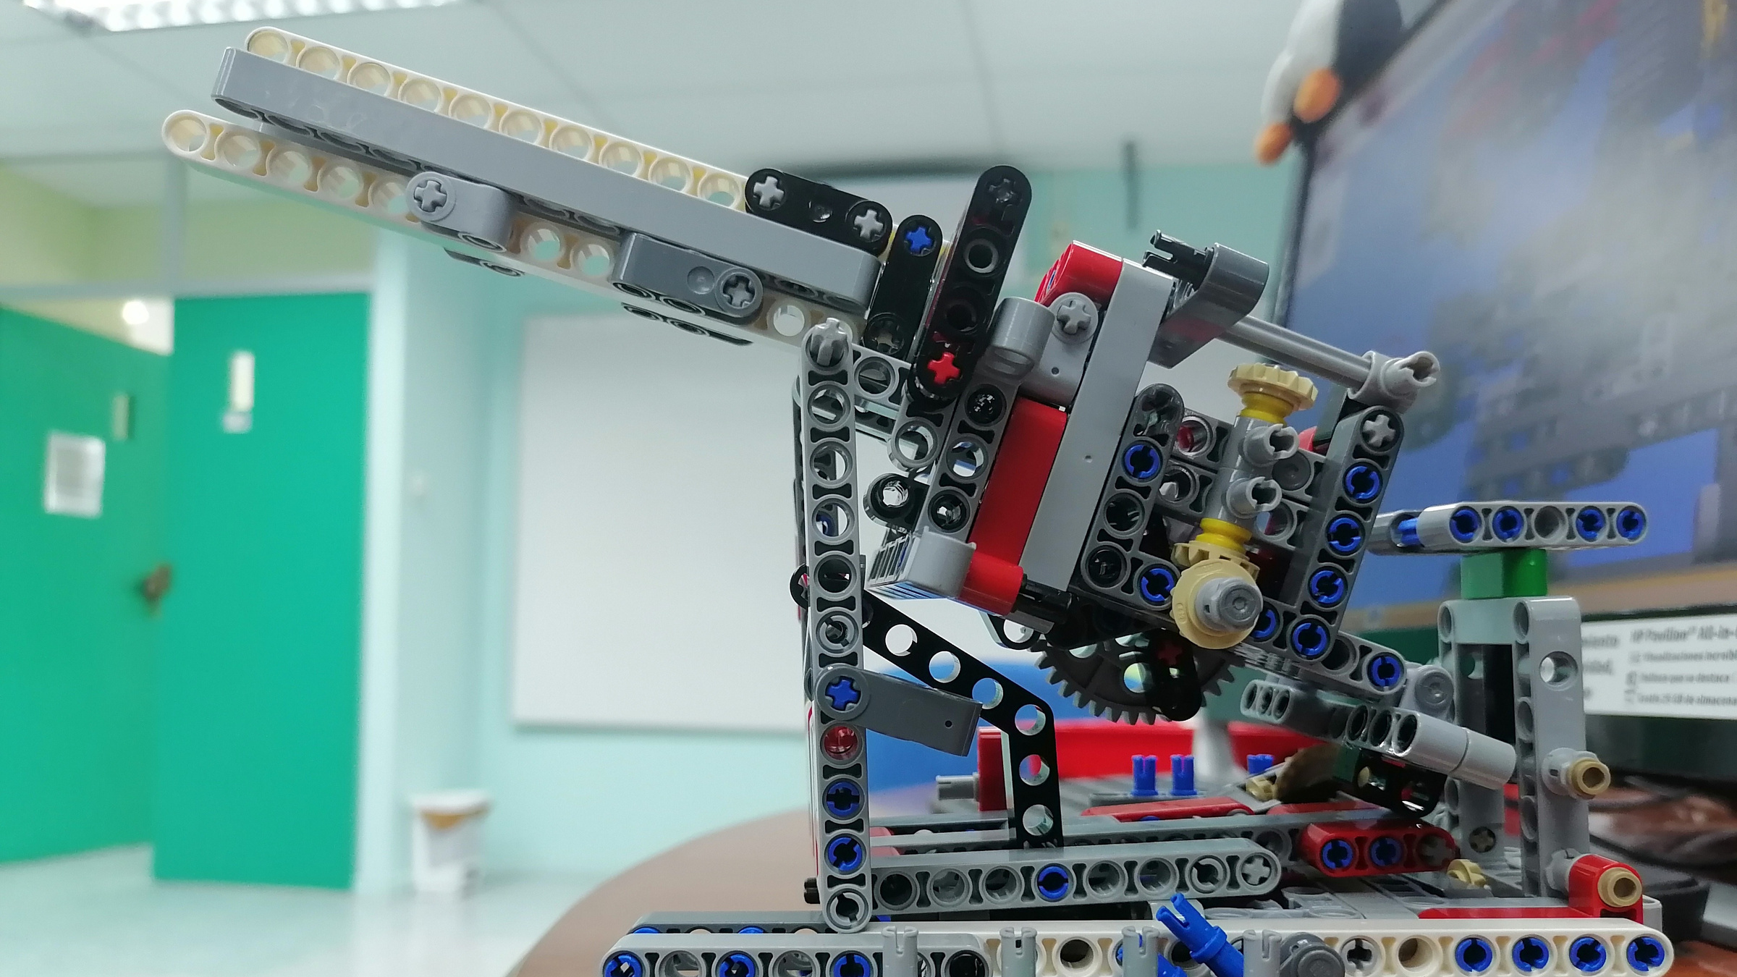
PLAN DE PROYECTO
“ROBOT EV3 HU45C4R T-800 V.2.2.-”
GRUPO 4
Alumnos: Patricio Chang, Cristina Cortez, Pablo Varas, Dylan Rivero.
Asignatura: Proyecto I.
Profesor: Humberto Urrutia.

Slide 2
CONTENIDOS
01
02
03
04
05
06
07
08
09
10
11
12
13
14
15
Introducción
Organización del equipo
Objetivos
Especificación de requerimientos
Modificaciones realizadas
Carta Gantt
Wiki
Arquitectura propuesta
Diseño de la interfaz de usuario
Implementación
fundamento de proyectiles
Problemas encontrados
Estado actual del proyecto
Conclusión
Referencias

Slide 3
INTRODUCCIÓN
En la anterior presentación se expuso la planificación del proyecto, ahora mostraremos un avance en base a la planificación ya hecha anteriormente.
Los proyectos están llenos de altibajos, por lo que en esta presentación trataremos esos problemas encontrados en el camino, el avance y estado actual del robot, especificaciones y arquitectura del robot, entre otras cosas.

Slide 4
EQUIPO
CRISTINA CORTEZ
PATRICIO CHANG
DYLAN RIVERO
PABLO VARAS
ENSAMBLACIÓN, DOCUMENTACIÓN
PROGRAMACIÓN, ENSAMBLACIÓN
ESCRITURA Y DOCUMENTACIÓN
ENSAMBLACIÓN, FOTOGRAFÍA Y DOCUMENTACIÓN.

Slide 5
OBJETIVOS
01
Construir el robot “HU45C4R T-800”, en base al diseño escogido.
02
Realizar pruebas y verificar su íntegro funcionamiento.
03
Desarrollar una forma de control de movimiento de forma remota.
04
Realizar la programación del robot para que funcione correctamente.

Slide 6
ESPECIFICACIÓN DE REQUERIMIENTOS
El usuario dispondrá de una interfaz en un computador, a través de esta podrá controlar el robot para que ejecute movimientos/acciones. Esta interfaz contiene botones de cada movimiento/acción en específico con su debida función y estará conectado con el “brick” del robot vía wifi para su funcionalidad.
Se implementará un robot que estará capacitado con motores para poder realizar los movimientos/acciones correspondientes mediante un cañón y su base.

Slide 7
MODIFICACIONES REALIZADAS
01
02
03
Designación del jefe de grupo.
Completación Carta Gantt
Adición de la mano de obra a la estimación de costos
Luego de discutirlo, designamos a Patricio Chang como el jefe de equipo.
Se completaron las tareas a realizar y se agregaron a la carta gantt exitosamente.
Se agregaron las horas de trabajo y valores totales por cada uno a la sección estimación de costos.
04
05
Modificación en los roles
Modificación de los software usados
Luego de ir avanzando en el proyecto nos dimos cuenta que algunas personas podían tener otros roles, por lo que decidimos modificarlos.
Luego de un análisis exhaustivo, se llegó a la conclusión que se debían reconsiderar algunos programas a utilizar.

Slide 8
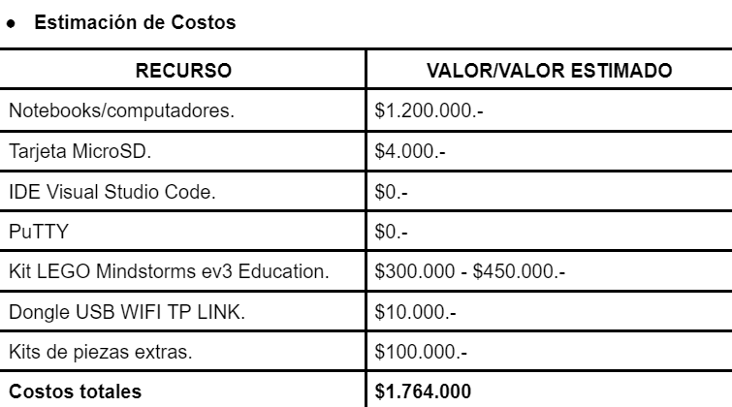
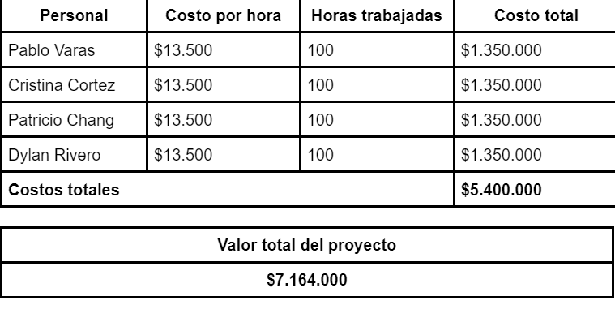
ESTIMACIÓN DE COSTOS Y SOFTWARE USADOS

Slide 9
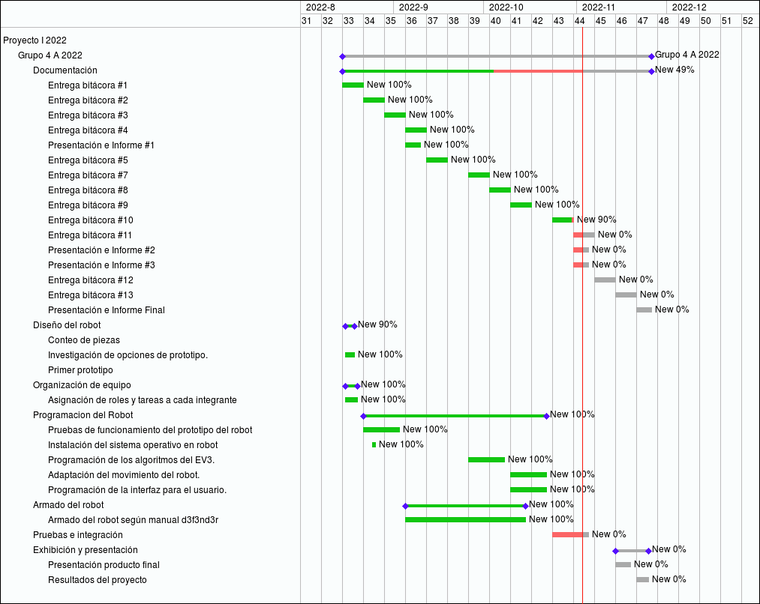
CARTA GANTT

Slide 10
WIKI

Slide 11
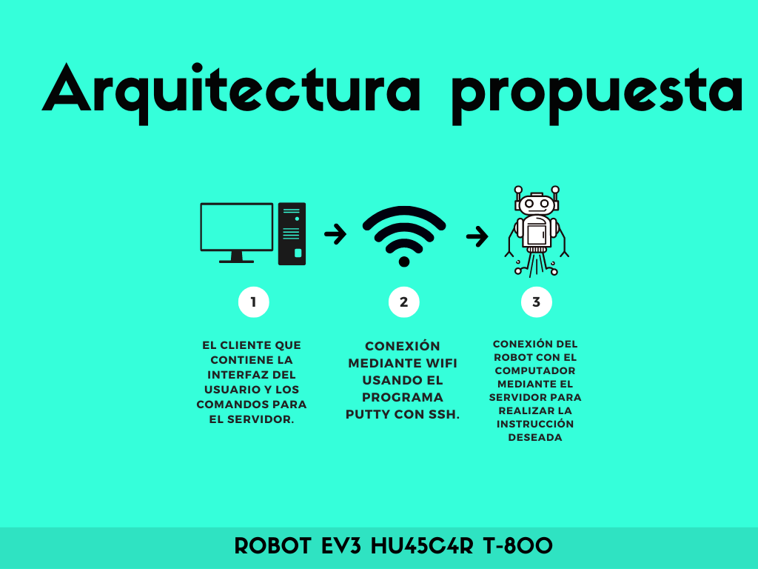
ARQUITECTURA

Slide 12
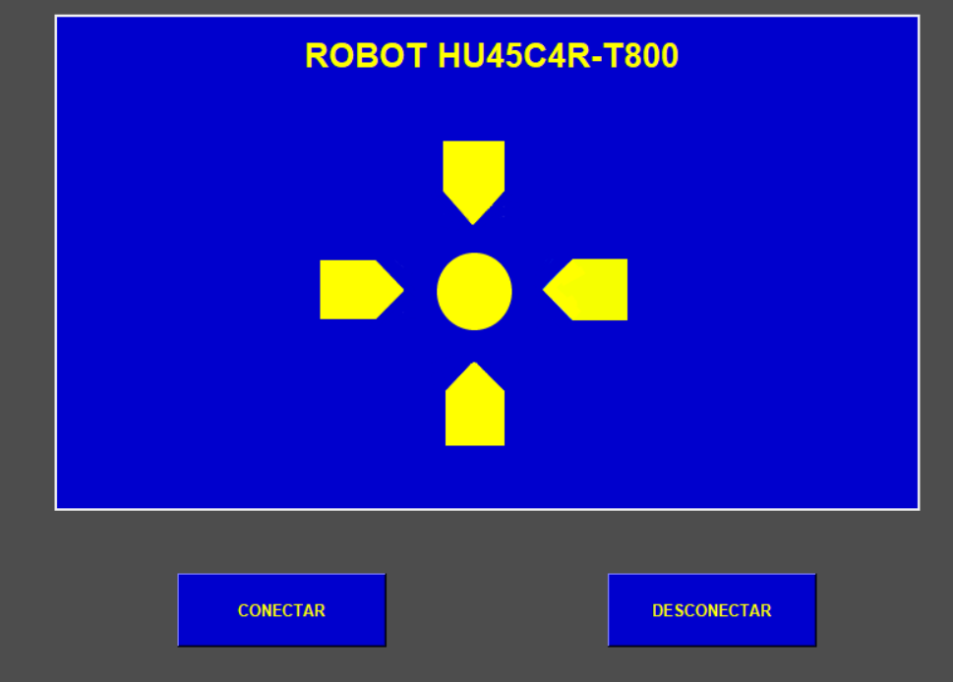
INTERFAZ DE USUARIO
Se realizó una interfaz prototipo para el control del robot.
La interfaz es lo más simple y fácil de usar para evitar confusiones.
Las flechas gruesas son para mover el robot, hacia adelante, atrás, izquierda y derecha, además, el botón conectar y desconectar para poder usar la interfaz con el robot. Y finalmente, el botón circular para disparar proyectiles en un ángulo de 45 grados.

Slide 13
IMPLEMENTACIÓN

Slide 14
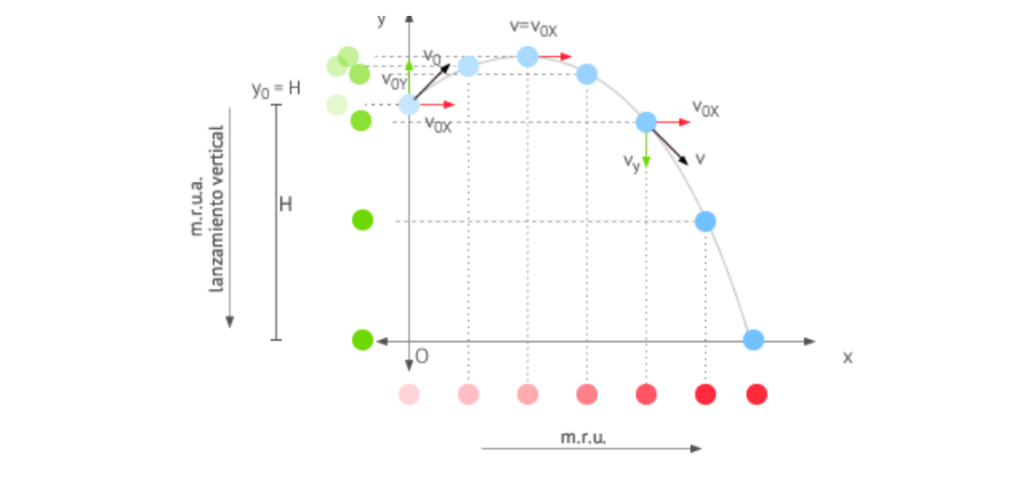
FUNDAMENTO DE PROYECTILES

Slide 15
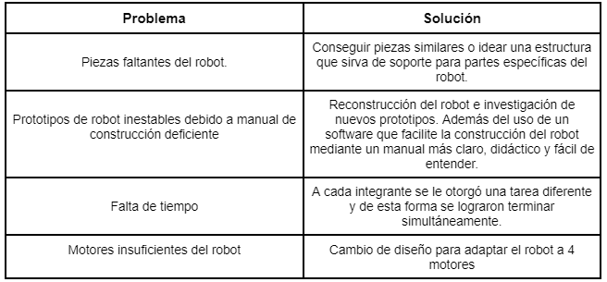
PROBLEMAS ENCONTRADOS

Slide 16
ESTADO ACTUAL DEL PROYECTO
El robot se encuentra completamente terminado, las funciones de la interfaz, así como su funcionalidad en el robot son completamente efectivas.
Se corrigió la carta Gantt y se realizaron sus tareas pendientes, también se finalizaron los informes, bitácoras, presentaciones, wiki, etc.

Slide 17
CONCLUSIÓN
Durante este tiempo, como grupo, nos hemos podido dar cuenta de muchas cosas, hemos tenido problemas igualmente, pero hemos sabido solucionarlos para salir adelante con el proyecto.
Aunque hayamos tenido altibajos , pudimos salir adelante con el proyecto, pudiendo presentar lo que estamos exponiendo actualmente.
En estos momentos, nos encontramos orgullosos del progreso realizado en el proyecto, confiamos firmemente que se finalizará de forma exitosa.

Slide 18
REFERENCIAS
LEGO, “LEGO® MINDSTORMS® – Invent a Robot“, LEGO, [Online]. Available: LEGO® MINDSTORMS® | Invent a Robot | Official LEGO® Shop GB
Python Software Foundation (2001). Python [Online]. Available: https://www.python.org/community
ev3 dev (2020). ev3 dev [Online]. Available: https://www.ev3dev.org/

